Slide 1

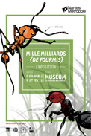
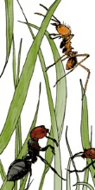
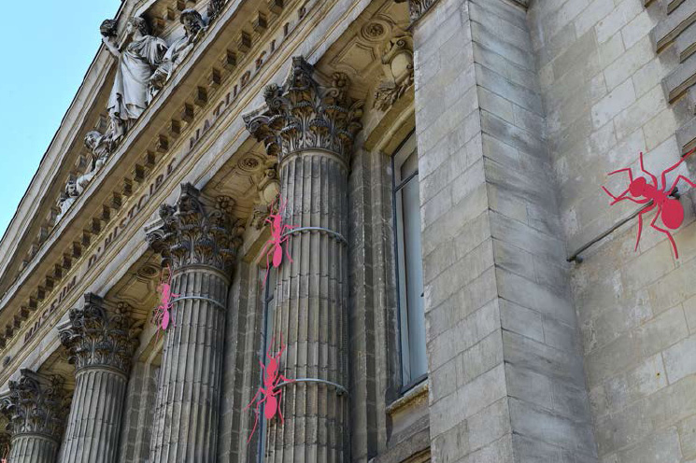

Slide 2


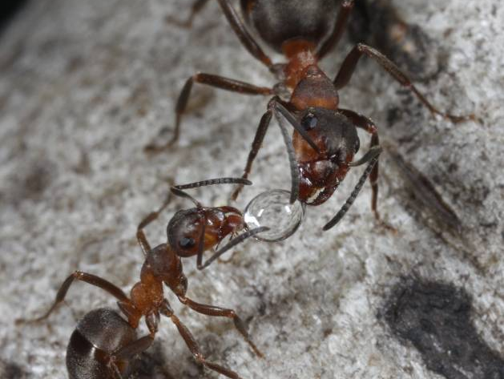
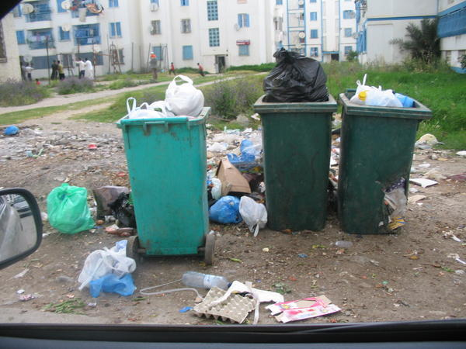
Les fourmis, biodiversité et pollution
Alain Lenoir, Professeur émérite
Institut de Recherche sur la Biologie de l’Insecte
Université de Tours
Photo Thibaud Monnin

Slide 3

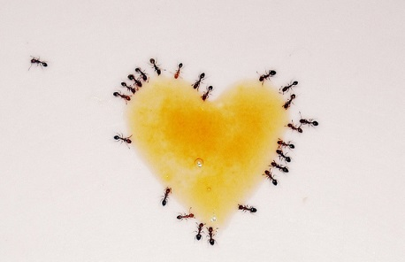
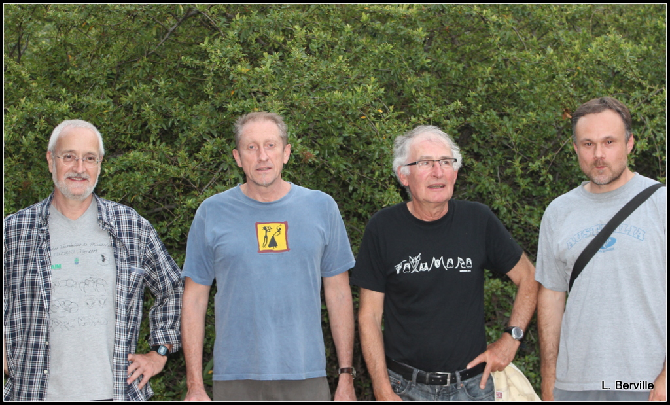
Des amoureux des fourmis
Xavier Espadaler
Thibaud Monnin
Christian Peeters
Alain Lenoir

Slide 4
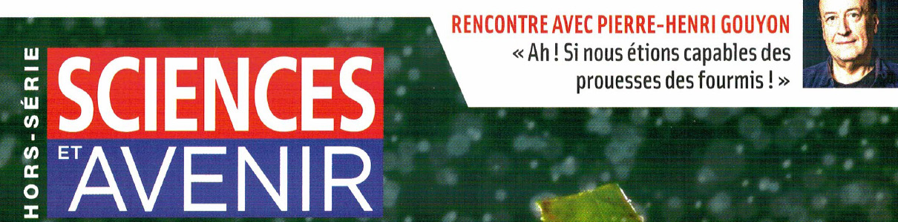
Pourquoi les fourmis ont réussi ?
Invention de l’élevage (pucerons, cochenilles)
et de l’agriculture (champignons)
Prédatrices, protection des forêts, de la savane
Ingénieurs des écosystèmes
Equilibre des écosystèmes

Slide 5
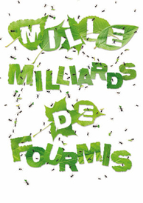
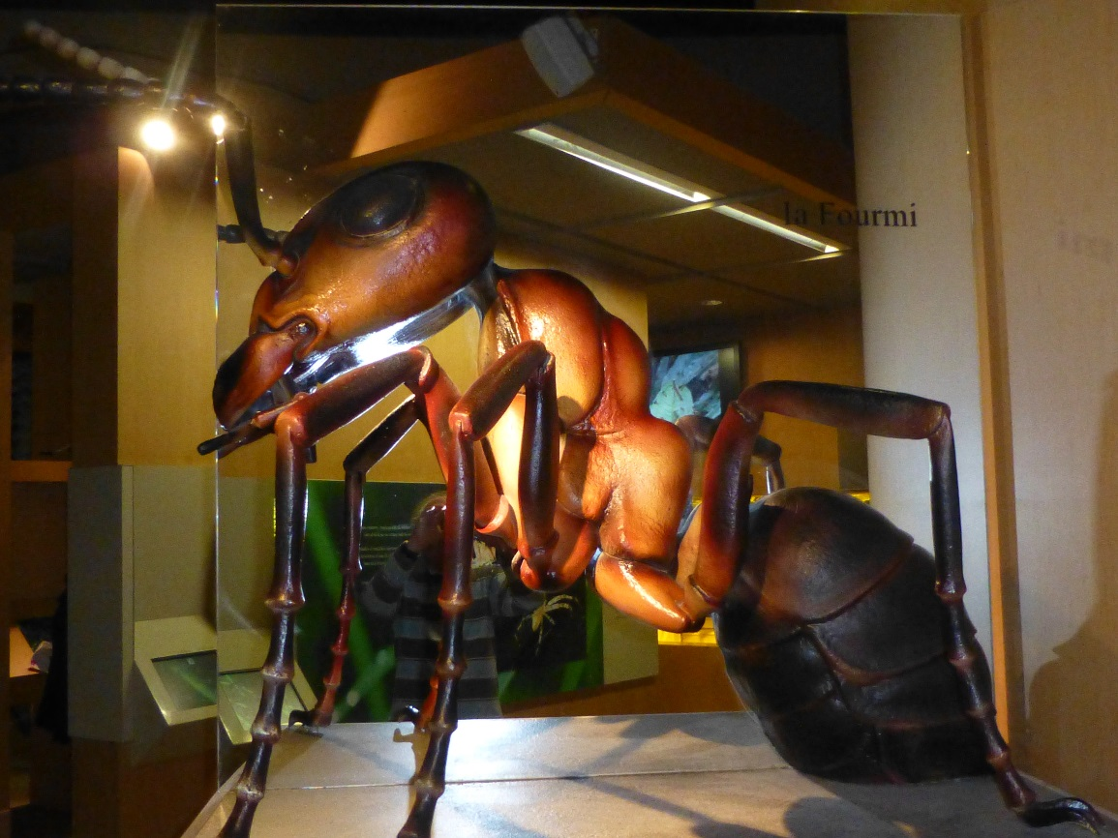
Allez voir l’expo

Slide 6
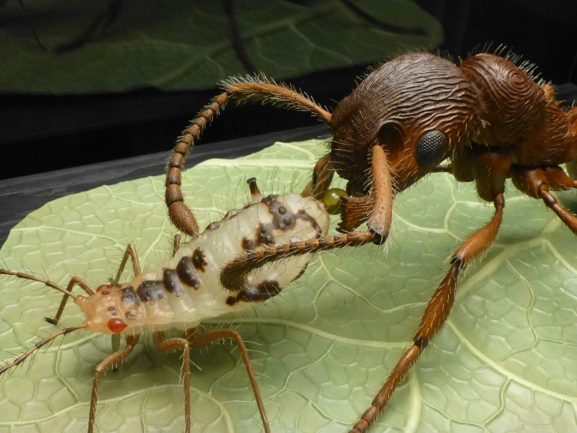
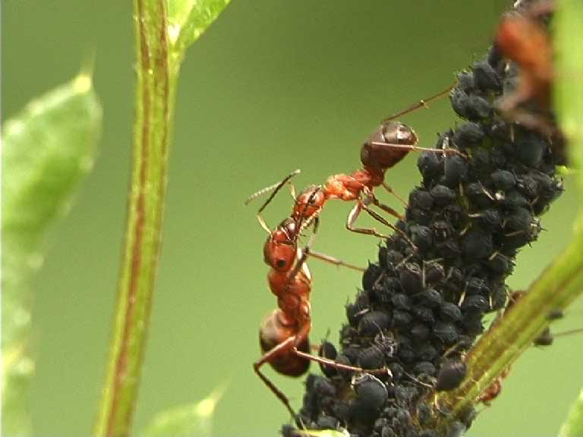
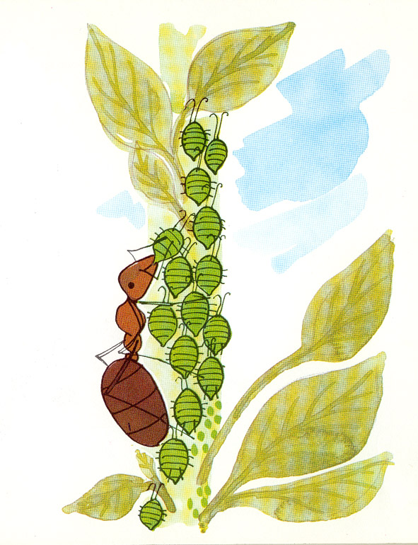


Élevage
Miellat

Slide 7

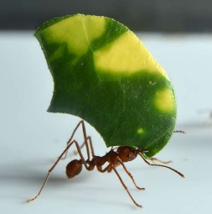
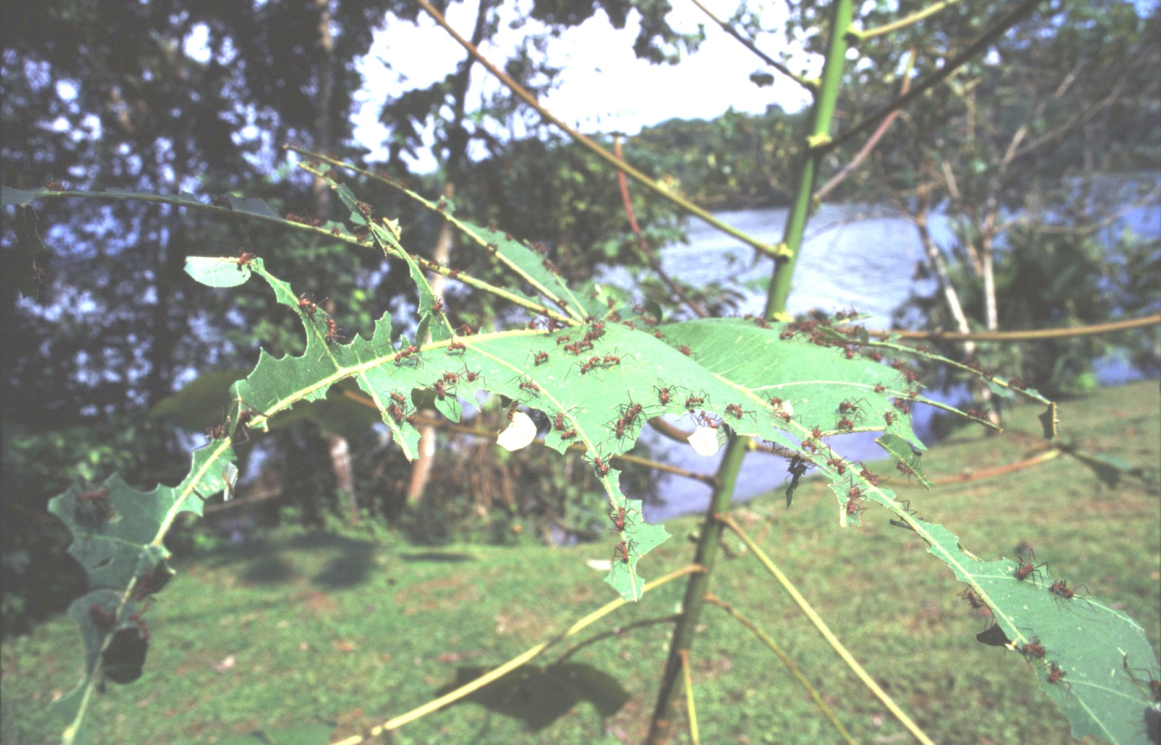
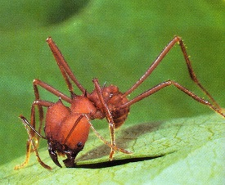
Atta fourmis coupe-feuilles champignonnistes

Slide 8
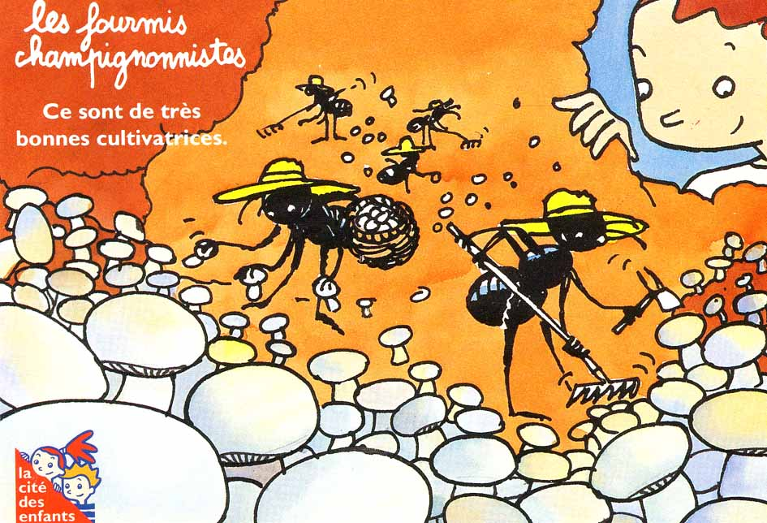

Slide 9
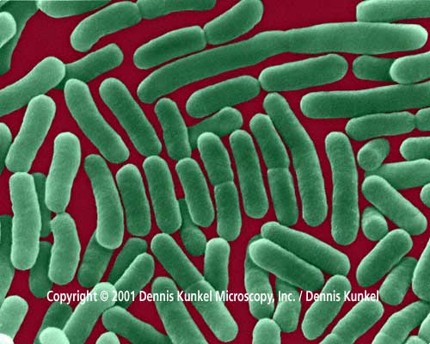
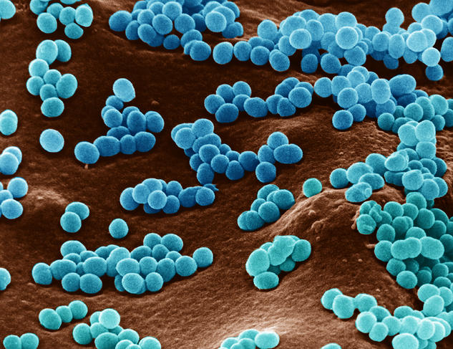
Pourquoi les fourmis ont réussi ?
Invention de l’élevage (pucerons, cochenilles)
et de l’agriculture (champignons)
Domestication de bactéries
Bactéries symbiontes
tube digestif = deuxième cerveau

Slide 10
Pourquoi les fourmis ont réussi ?
Invention de l’élevage (pucerons, cochenilles)
et de l’agriculture (champignons)
Prédatrices, protection des forêts, de la savane
Ingénieurs des écosystèmes
Equilibre des écosystèmes

Slide 11
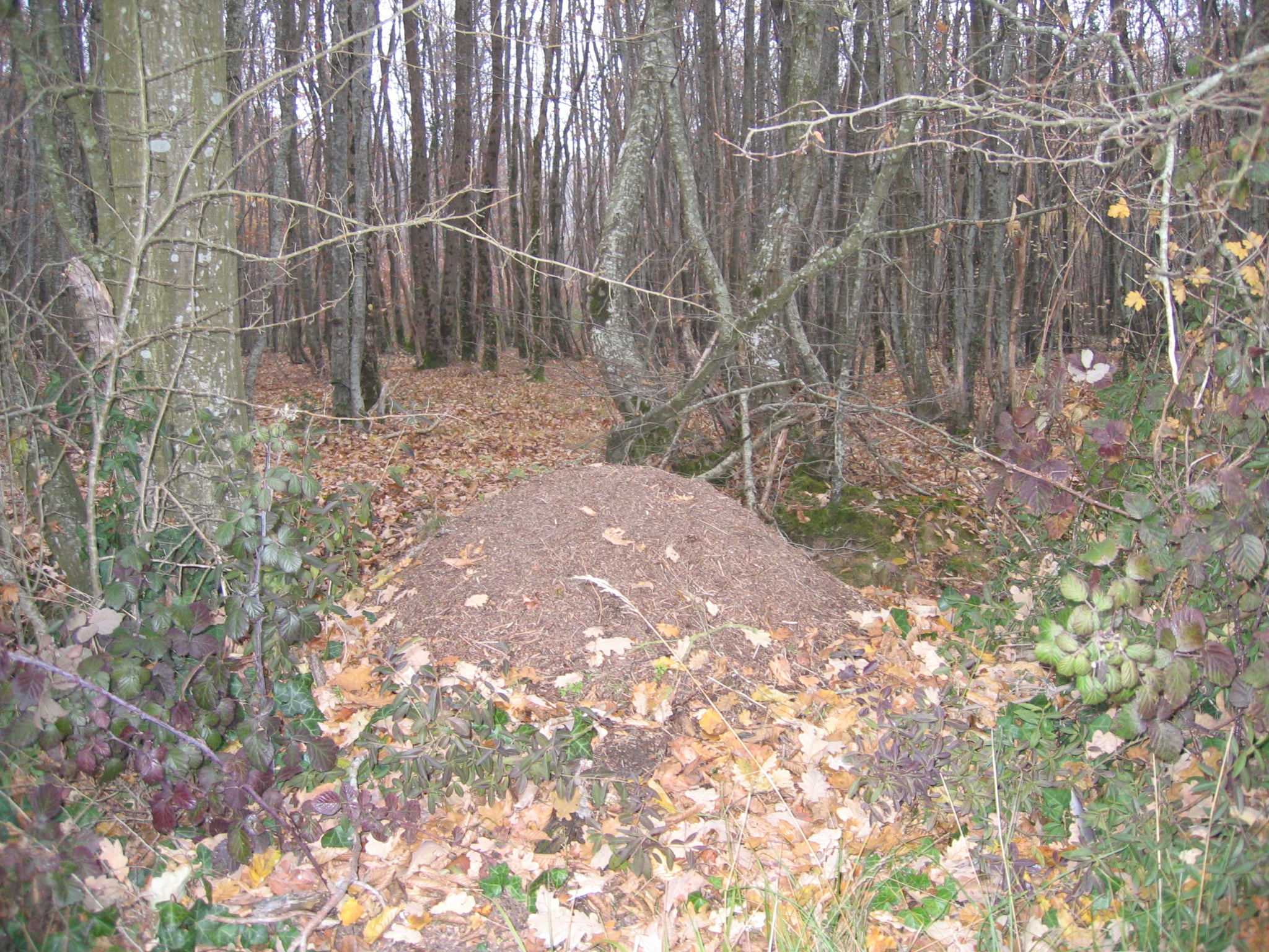
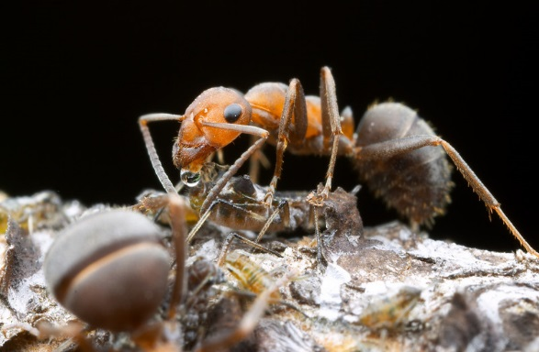
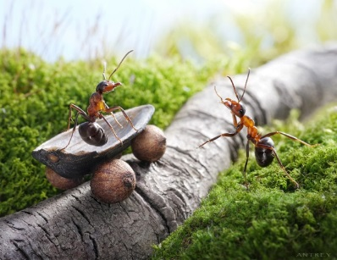
Fourmis rousses des bois

Slide 12

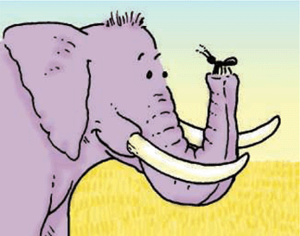
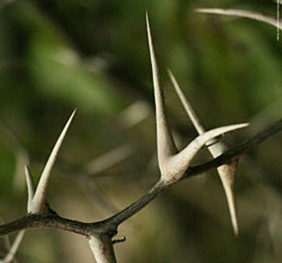
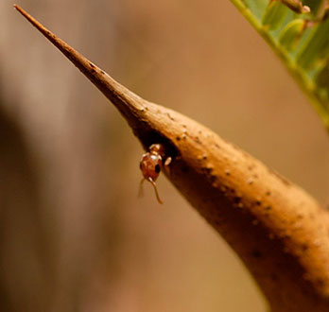
éléphants et Acacias dans savanes africaines

Slide 13
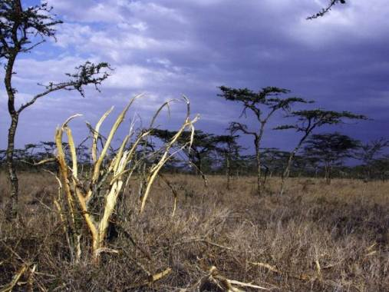

Slide 14
Pourquoi les fourmis ont réussi ?
Invention de l’élevage (pucerons, cochenilles)
et de l’agriculture (champignons)
Prédatrices, protection des forêts, de la savane
Ingénieurs des écosystèmes (avec termites)
Equilibre des écosystèmes

Slide 15
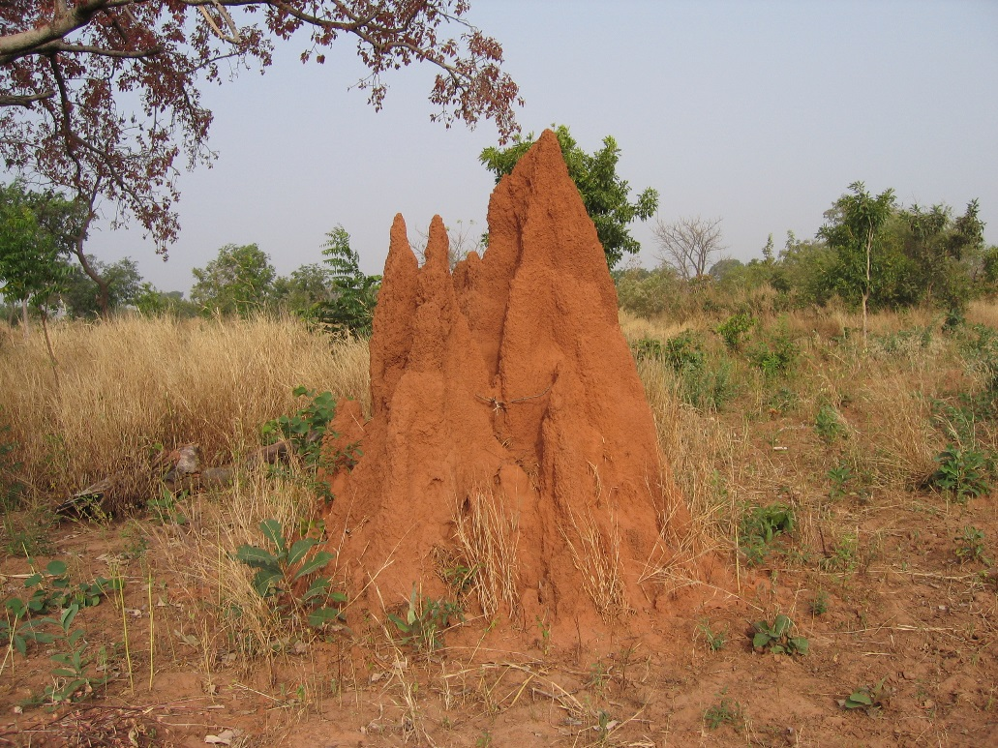
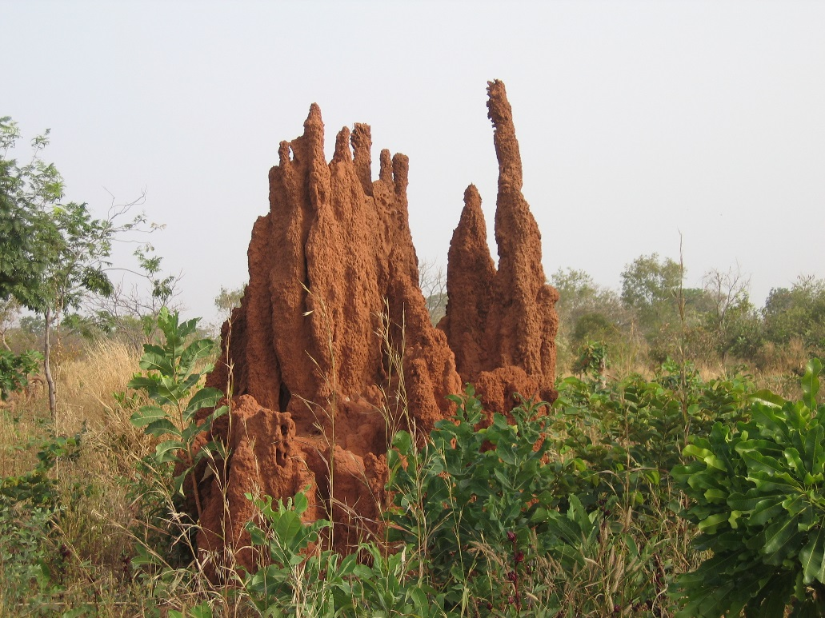
Ingénieurs des écosystèmes
Afrique : termites
Argentine : 2 000 kg terre retournée / ha par fourmis (après vers de terre)

Slide 16
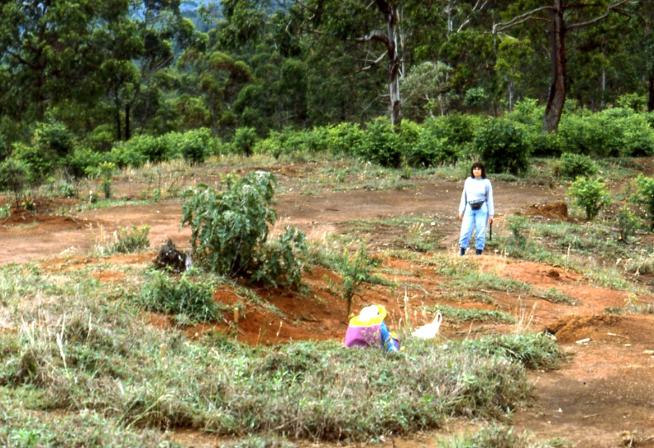
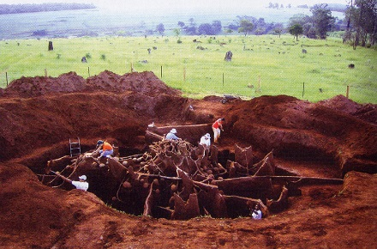
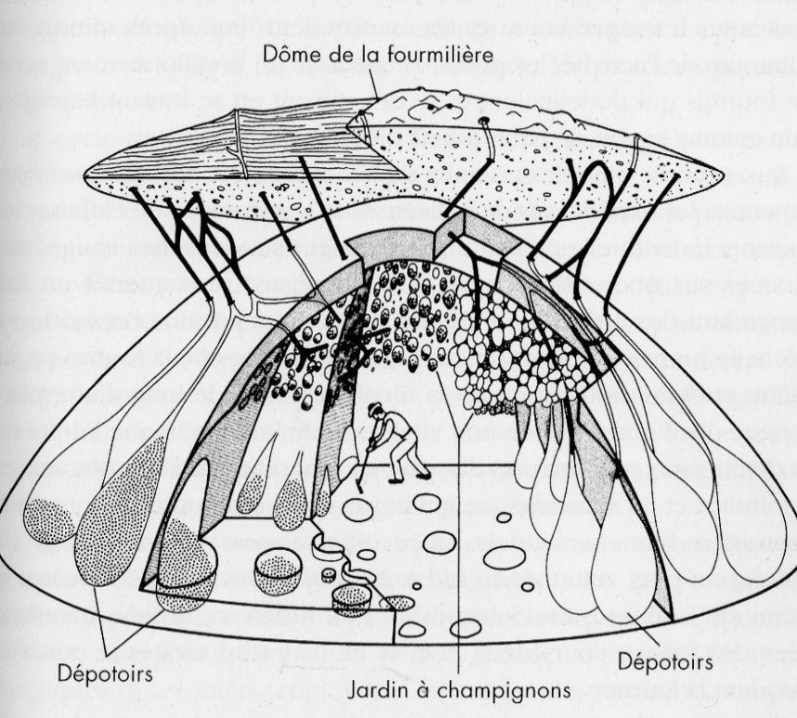
Fourmis
champignonnistes

Slide 17
Équilibre des écosystèmes
Fourmis bons indicateurs de l’état des milieux
Coupes forêts ou feux : 5 à 8 ans (pinèdes Espagne)
Réhabilitation des mines (Australie, Sicile)
Diminution biodiversité en agriculture intensive
Ex plantations palmiers à huile
Fourmis invasives dans milieux perturbés
Perte de biodiversité

Slide 18
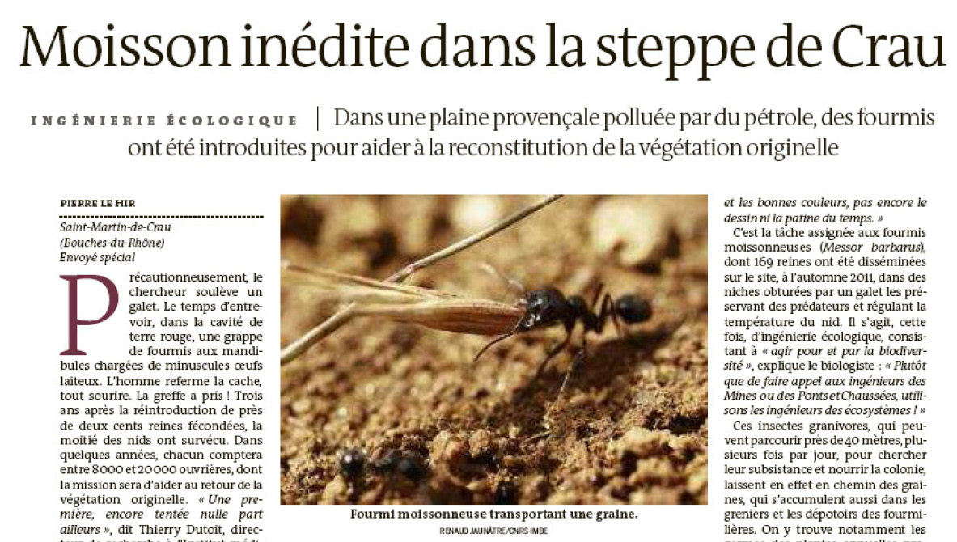

Slide 19
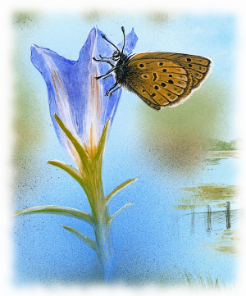
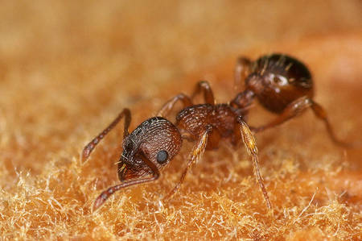
Azuré des mouillères avec fourmi hôte Myrmica
© JR Guillaumin

Slide 20
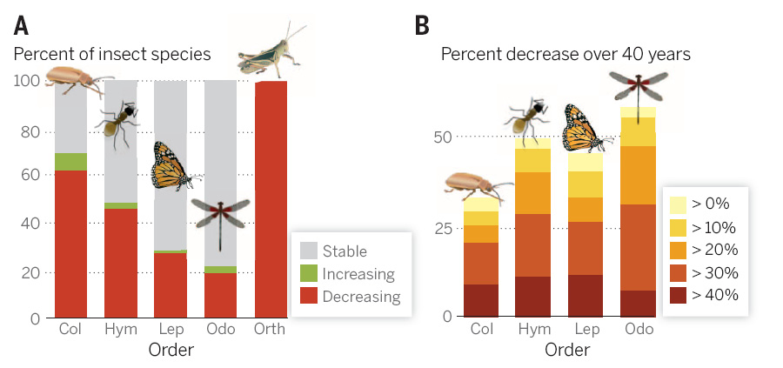
Dirzo 2014
IUCN 40% des espèces d’hyménoptères
en décroissance et 100% des orthoptères
Grande-Bretagne
Anthropocène → 6ème extinction ?

Slide 21
Divers
Fourmis comestibles
Hygiène chez les fourmis
« Personnalité » des fourmis ?

Slide 22
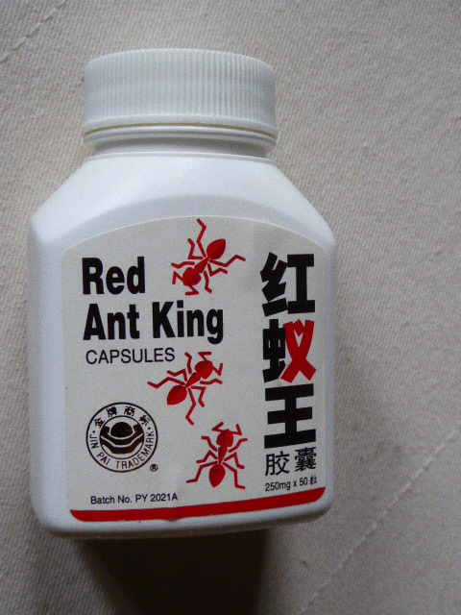
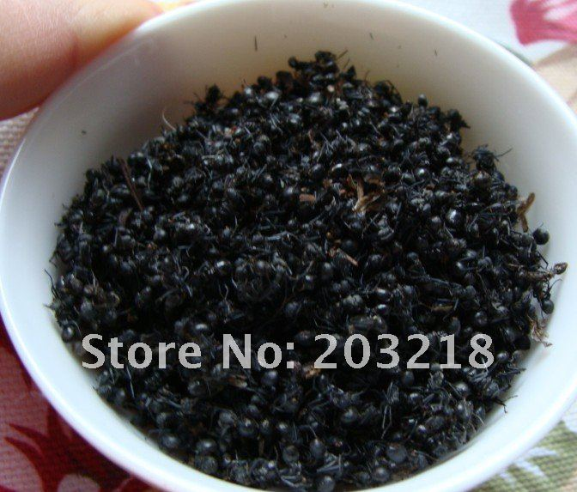
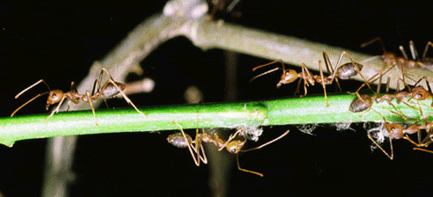
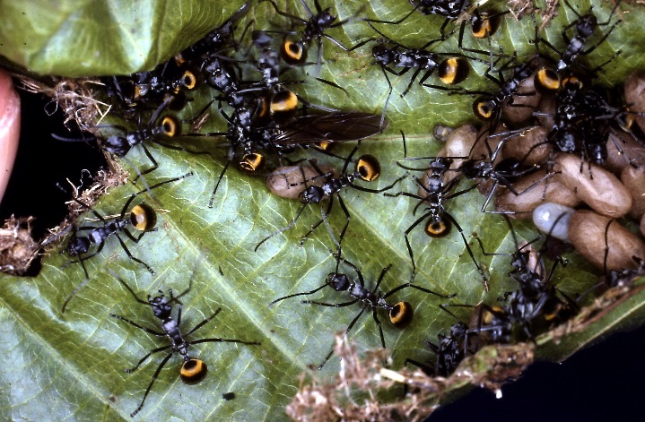
Polyrachis dives (Chine)
Reins et anti-inflammatoire
Oecophylles (fourmis fileuses)

Slide 23
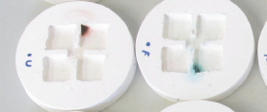
Hygiène dans le nid
Fèces dans le nid
Cimetières de fourmis ?
Fourmis malades sortent du nid pour mourir
Fourmis champignonnistes avec bactéries pour lutter contre champignons parasites

Slide 24
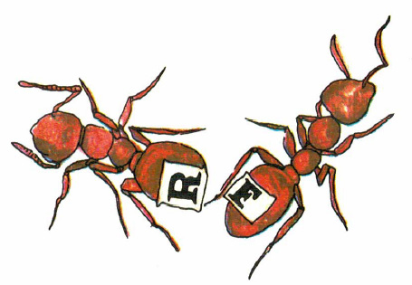
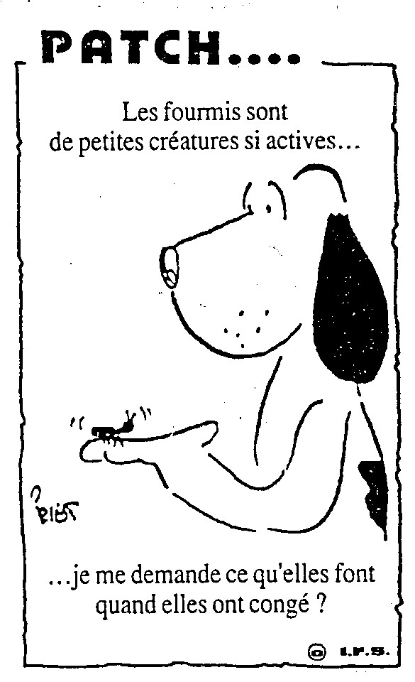
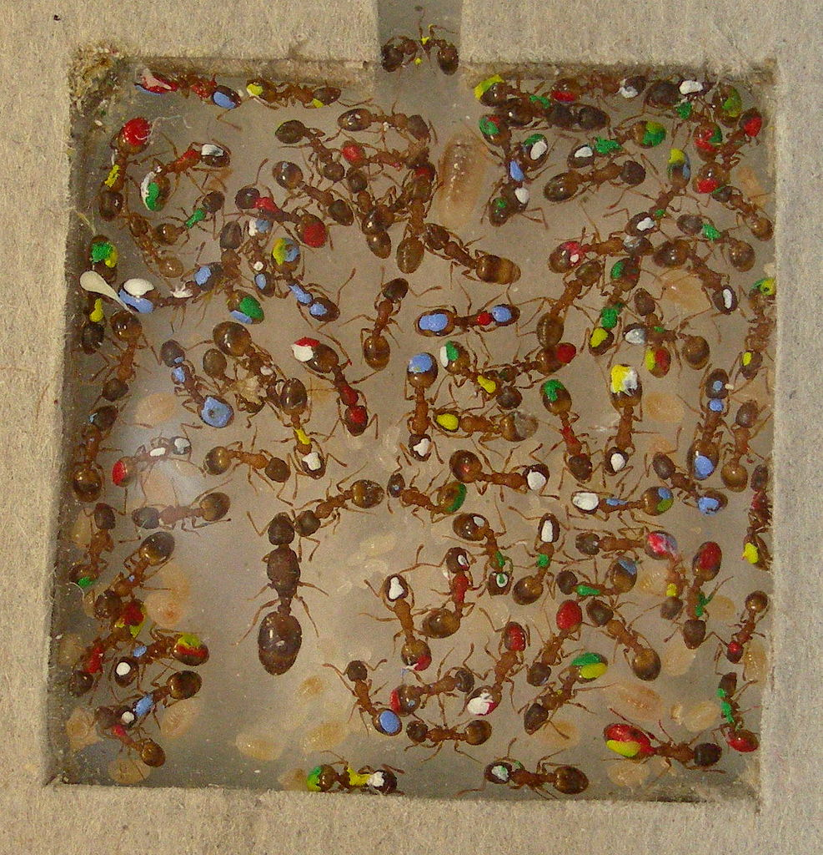
Division du travail

Slide 25
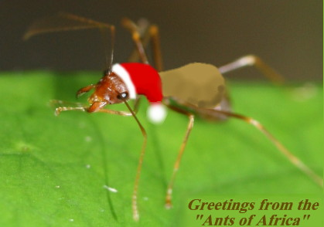
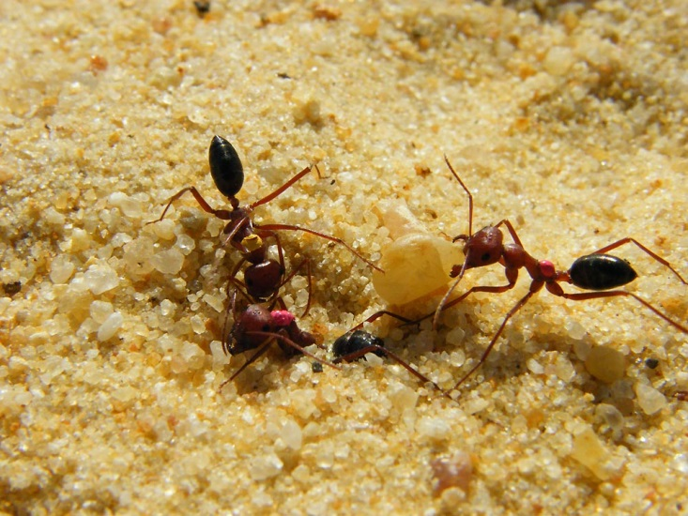
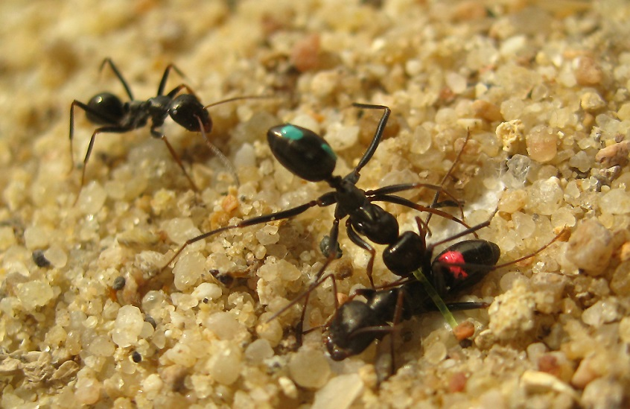
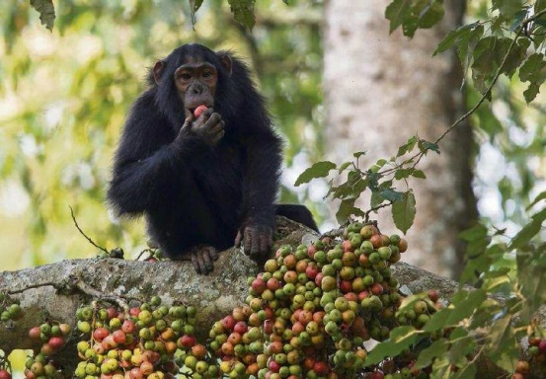
Personnalité des fourmis ?
Altruisme :
- reconnaissance coloniale
- comportement de secours
Empathie ?
Elise Nowbahari Univ Paris 13

Slide 26
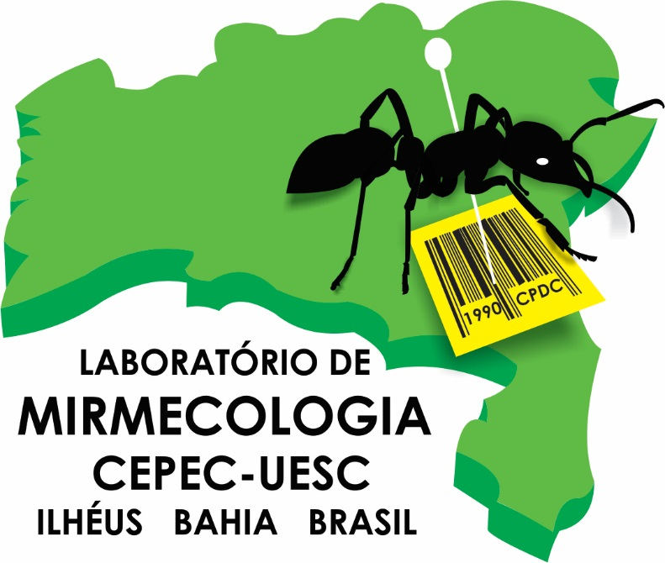
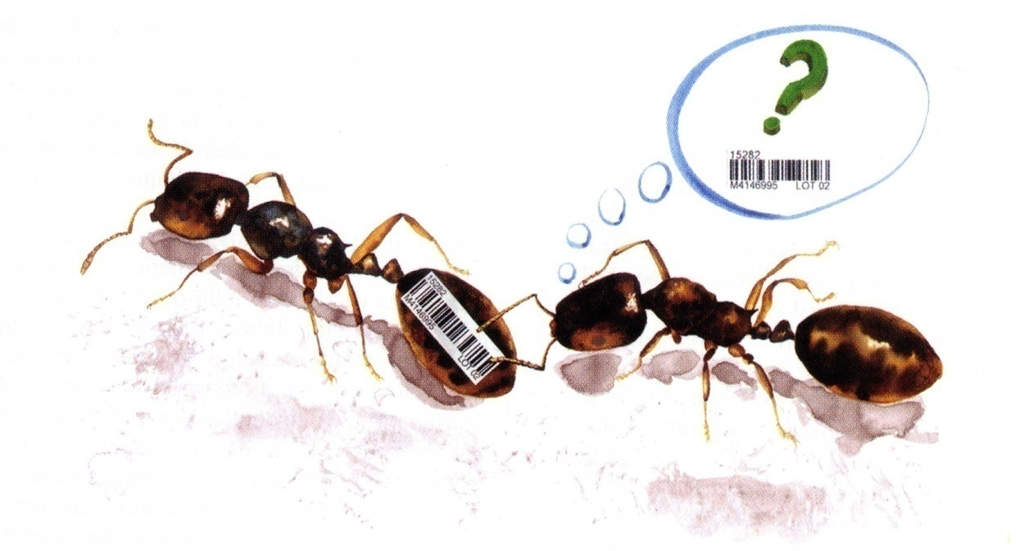
Mes recherches sur les fourmis
Reconnaissance coloniale et spécifique avec produits cuticulaires :
Passera Aron

Slide 27
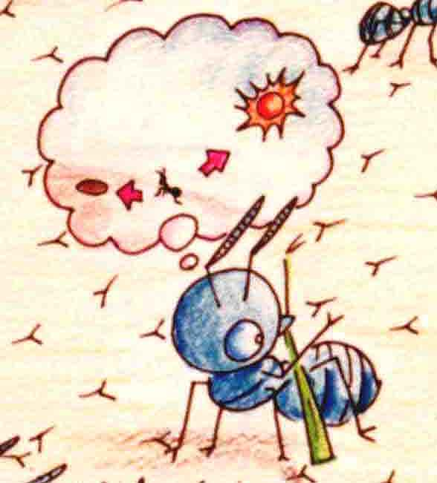



Reconnaissance coloniale
Odeurs
?
Yamaoka
Yamaoka
Guerres de fourmis

Slide 28


Chromatographie en phase gazeuse + spectrométrie de masse

Slide 29



Diverses espèces de fourmis Cataglyphis
(Burkina Faso)
Passera Aron

Slide 30

Hydrocarbure C25

Slide 31

Pollutions dans les chromatos…
C25:1
C25
Phtalate
Plastifiants =
assouplir le plastique (exemple PVC)
3C25

Slide 32

Divers phtalates chez Lasius niger
DEHP : Di Ethyl Hexyl Phtalate
Plus courte chaîne
DBP : Di Butyl Phtalate (= DNBP)
et son isomère DIBP : Di IsoButyl Phtalate
parfois
BBP : Benzyl Butyl Phtalate
DEP : Di Ethyl Phtalate

Slide 33

Quantités sur Lasius niger récoltées dans la nature
2 ng/fourmi
Soit 1/1000 poids frais fourmi
= 1mg / kg
Mais très variable au labo : janvier 2011 près de 30 ng / fi…

Slide 34


Qui ? Où ?
Phtalates
chez toutes les espèces de fourmis
partout (France, île Egine Grèce, Andalousie, Maroc, Burkina, Guyane, montagnes) sans contacts proches avec plastiques

Slide 35



Phtalates sur autres insectes ?
Nemobius sylvestris
Apis mellifera
Toiles araignées grottes en Chine

Slide 36

Origine ?
- Contact avec plastiques (donc au labo)
- Plupart matières organiques diffusent dans l’air = aérosols
DEHP dans poussières : 100 à 7 000 microgr/ g
Partout dans l’air, l’eau, les sédiments

Slide 37

Dans l’air ?
Capteur spécial exposé à l’air

Slide 38

Idem dans l’eau

Slide 39


Le Figaro 4 janvier 2013

Slide 40
Effets des phtalates sur fourmis ?
Perception : évitent aliments avec phtalate
Ponte des reines ralentie
Immunité stimulée
Très peu de données sur invertébrés terrestres

Slide 41





Phtalates où ?

Slide 42
Phtalates
Phtalates
utilisés en grande quantité pour rendre plastiques PVC plus
souples et moins cassants (voitures, bâtiment, matériel médical,
jouets, colles, peintures, boîtes plastique, poches transfusion,
rideaux douches, sols)
petites molécules comme solvant : parfums, vernis à ongle,
pesticides, répulsifs insectes, lubrifiants pour le textile
matériel chirurgical
Lien souple avec le plastique -> relâchés dans l’environnement,
par ex dans micro-ondes, plus rapide quand le plastique vieillit.
Photo dégradation : ½ vie 2 à 30 jours,
mais dérivés ?

Slide 43


Presque tout le monde dans l’urine
60 millions de consommateurs, février 2009 : 20% des tee-shirts
avec des taux de phtalates supérieurs à la norme européenne
6 mois dans une voiture neuve !
quantités énormes dans l’air
(jusqu’à 300 ng / m³)

Slide 44

Effets des phtalates sur l’homme
60% des jeunes espagnols de 18 à 30 ans (sur un échantillon
de 1239) présentent un sperme de mauvaise qualité selon
les critères de l’OMS et auront plus de difficultés à avoir des
enfants.

Slide 46



Slide 47

« Pandémie silencieuse »
engendrée par
« l’invasion chimique »
Paru février 2016

Slide 48



Des nouveaux phtalates
Enorme pic de phtalate

Slide 49


Fourmis avec canards
Quantité DEHTP ng/Fi

Slide 50



Rachel Carson
1907 - 1964
Silent spring 1962 : pesticides (DDT)
Le printemps silencieux 1968
Interdiction DDT USA 1972

Slide 51



Theo Colborn (1927 - 2014)
Perturbateurs Endocriniens
Pharmacienne puis PhD à 58 ans
1980 découvre que femelles de prédateurs
(oiseaux, reptiles et mammifères)
des grands lacs Amérique Nord
souffrent de désordres de reproduction
par ex déféminisation
Déclaration de Wingspread (1991) : création
du terme PE (EDC en anglais)
Times
Les héros de l’environnement
N° spécial de Times 29 oct 2007

Slide 52



Mode d’action des EDCs
Comportent un noyau cyclique comme les hormones sexuelles stéroïdes
Testostérone
Progestérone
Oestradiol
Progestérone
Oestradiol
phtalate

Slide 53



Perturbateurs Endocriniens
PEs depuis 50 ans
Phtalates (partout) : plastiques
Invasion des plastiques

Slide 54


Autres Perturbateurs Endocriniens
Pesticides : atrazine, cypermétrine, DDT, chlordane,
pyréthroïdes (diff de pyréthrines naturelles), néonicotinoïdes

Slide 55
Effets des PEs
Axe hypothalamo-hypophysaire et thyroïdien affecté
prématurité
malformations génitales
reproduction défectueuse (baisse qté spermatozoïdes)
maturité sexuelle précoce chez les filles
démasculinisation des reptiles, inversion sexe poissons
explosion des cancers hormonaux-dépendants
(sein, prostate et thyroïde)

Slide 56




Slide 57


Plan cancer févr 2014 zappe
facteurs environnementaux !

Slide 58
Conclusion : mauvaises nouvelles
Un des pb majeurs du XXIème siècle sera la pollution par les PE
(effet cocktail, fragilité périodes embryonnaire et juvénile, effets paradoxaux, effets transgénérationnels)
= empoisonnement et stérilisation de l’humanité ?
Fourmis bons témoins ?

Slide 59


André Cicollela
RES
Réseau Environnement Santé
vvvs-2008.over-blog.com
Maladies chroniques

Slide 60


Slide 61


Merci

